Slide 1


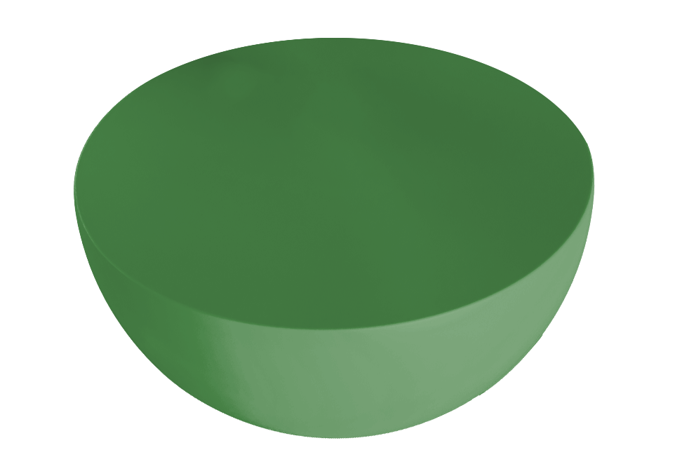

Evolutionary
Neural Architecture Search
Tìm kiếm kiến trúc Mạng neural dựa trên phương pháp Tiến hóa
Giảng viên hướng dẫn:
Thầy Lương Ngọc Hoàng
Thành viên nhóm:
19521848 | - Nguyễn Xuân Minh
19522206 | - Nguyễn Đức Thắng
19522450 | - Hoàng Anh Tú
19522224 | - Hà Văn Thanh

Slide 2
Nội dung chính
01
02
03
04
05
Tổng quan về Neural Architecture Search
Phạm vi đồ án
Quy trình thực hiện
Kết quả thực nghiệm
Nhận xét

Slide 3
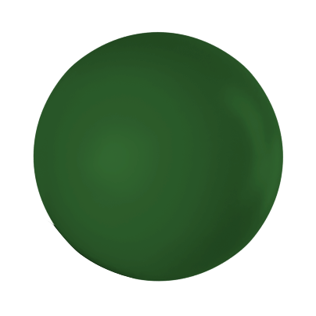
01
Tổng quan về Evolutionary
Neural Architecture Search

Slide 4




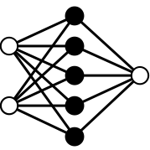
Vấn đề đặt ra
01. Tổng quan về Evolutionary Neural Architecture Search
Khó khăn trong việc sử dụng mạng neural
Bài toán
Dữ liệu
Đặc trưng
Mạng neural
Có một phương pháp được đưa ra để giảm bớt lượng kiến thức và kỹ năng khi xây dựng một kiến trúc mạng neural: Neural Architecture Search
Notes:
https://en.wikipedia.org/wiki/Neural_architecture_search
Khó khăn trong việc sử dụng mạng neural:
Cần có kiến thức đầy đủ về bài toán cần giải quyết và bộ dữ liệu sử dụng.
Xây dựng kiến trúc mạng neural yêu cầu kỹ năng và kiến thức cao.

Slide 5
Neural Architecture Search
01. Tổng quan về Evolutionary Neural Architecture Search
Khái niệm:
Tìm kiếm kiến ​​trúc thần kinh (NAS) là một kỹ thuật tự động thiết kế mạng neural cho vấn đề xác định.
Cấu trúc:
Kiến trúc mạng si thuộc S
Không gian tìm kiếm
S = {s1, s2, …, sn}
Chiến lược tìm kiếm
Chiến lược ước tính hiệu suất
Học tăng
cường
Kết quả đánh giá si
Thực hiện hoàn chỉnh quá trình huấn luyện.
Thay đổi kiến trúc cấp độ vĩ mô
Tối ưu hóa
Bayes
Dừng huấn luyện sớm.
Thay đổi kiến trúc cấp độ vi mô
Thuật toán
Tiến hóa
Sử dụng độ đo khác để ước tính hiệu suất.
Notes:
https://en.wikipedia.org/wiki/Neural_architecture_search
Với việc sử dụng Thuật toán Tiến hóa để tìm kiếm mạng neural, chúng ta cùng tiếp cận kỹ thuật Evolutionary Neural Architecture Search.

Slide 6
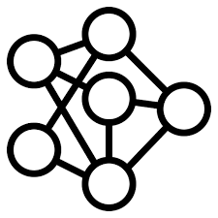
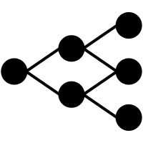
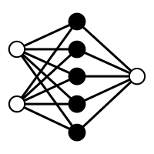
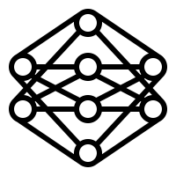
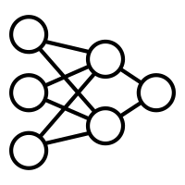
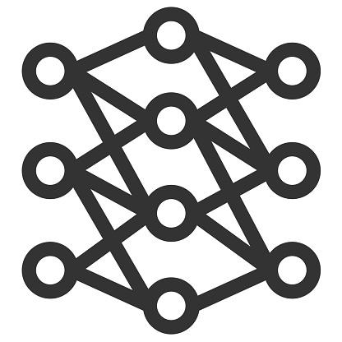
Evolutionary Neural Architecture Search
01. Tổng quan về Evolutionary Neural Architecture Search
Khái niệm:
Là một trong nhiều kỹ thuật tìm kiếm kiến trúc mạng neural.
ENAS tìm kiếm kiến ​​trúc mạng neural dựa trên thuật toán tiến hóa.
Thuật toán Tiến hóa
Notes:
https://en.wikipedia.org/wiki/Neural_architecture_search

Slide 7
02
Phạm vi đồ án

Slide 8
Bài toán
02. Phạm vi đồ án
Sử dụng thuật toán tiến hóa để tìm kiếm kiến trúc thần kinh tối ưu nhất trong không gian tìm kiếm S gồm n kiến trúc thần kinh.
ENAS

Slide 9

Thuật toán Tiến hóa sử dụng
02. Phạm vi đồ án
Sử dụng thuật toán di truyền để tìm kiếm kiến trúc thần kinh tối ưu nhất trong không gian tìm kiếm.
Mã gen là các đoạn mã nhị phân.
(01001110)
Chọn lọc bằng phương pháp Tournament selection.
Biến đổi quần thể bằng phép lai ghép và đột biến.
Đánh giá các cá thể bằng hạng thống trị và khoảng cách giữa các cá thể cùng hạng.

Slide 10
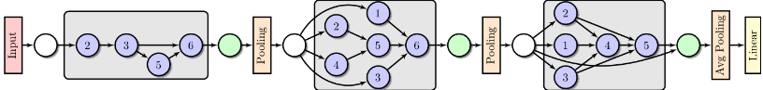
Đối tượng tìm kiếm
02. Phạm vi đồ án
Kiến trúc mạng neural có định dạng:
Mỗi kiến trúc gồm 3 khối, mỗi khối gồm 6 node.
Mỗi node trong một khối có thứ tự sắp xếp riêng, node có số thứ tự thấp kết nối tới node có số thứ tự cao hơn.
Block 1
Block 2
Block 0
Conv2d
BatchNorm2d -> ReLU
Conv2d -> BatchNorm2d -> ReLU

Slide 11
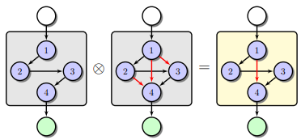
Đối tượng biến đổi
02. Phạm vi đồ án
Kiến trúc mạng neural mới được tạo ra bằng cách thay đổi kết nối giữa các node trong cùng một khối và kết nối từ node đầu (node trắng) tới node cuối (node xanh lá) của các kiến trúc mạng neural cũ.

Slide 12
Không gian tìm kiếm
02. Phạm vi đồ án
Block 0
Block 2
Block 1
Bảng thể hiện liên kết tồn tại trong kiến trúc
Node được liên kết tới | Node 2 | Node 3 |  | Node 4 |  |  | Node 5 |  |  |  | Node 6 |  |  |  |  | Node G
Liên kết | c12 | c13 | c23 | c14 | c24 | c34 | c15 | c25 | c35 | c45 | c16 | c26 | c36 | c46 | c56 | cWG
 | 0 | 0 | 1 | 0 | 0 | 0 | 0 | 0 | 1 | 0 | 0 | 0 | 1 | 0 | 1 | 0
 | 0 | 0 | 0 | 0 | 0 | 0 | 0 | 1 | 0 | 1 | 1 | 0 | 1 | 0 | 1 | 0
 | 0 | 0 | 0 | 1 | 1 | 1 | 0 | 1 | 1 | 1 | 0 | 0 | 0 | 0 | 0 | 1
Kích thước không gian tìm kiếm: 3x( 2^(6x5/2 +1)
16 loại liên kết mỗi khối
3 khối
2 trường hợp
(có hoặc không có liên kết giữa 2 node)

Slide 13
Mục tiêu tối ưu hóa
02. Phạm vi đồ án
Tối thiểu hóa
Test Error
FLOPs
Độ tốt của kiến trúc
Tốc độ tính toán

Slide 14
Số thế hệ
02. Phạm vi đồ án
40 thế hệ
35 thế hệ đầu
5 thế hệ cuối
Huấn luyện nhanh với learning rate = 0.025 và số epoch = 25.
Huấn luyện đầy đủ với learning rate = 0.01 và số epoch = 100.

Slide 15
03
Quy trình thực hiện

Slide 16
03. Quy trình thực hiện
Khởi tạo quần thể
Bắt đầu
Quần thể ban đầu
+
Quần thể con
(nhị phân)
Quần thể ban đầu
+
Quần thể con
(kiến trúc mạng)
Quần thể (nhị phân)
Biến đổi
Decoding
Ước tính hiệu suất
Đạt điều kiện dừng?
Quần thể mới (nhị phân)
Đánh giá
&
Chọn lọc
Hiệu suất của mỗi cá thể trong quần thể lớn
Kết thúc
Notes:
Khi bắt đầu chúng ta sẽ khởi tạo quần thể, sau khi khởi tạo thu được một quần thể gồm 40 cá thể, với mỗi cá thể được biểu diễn bằng một bộ gen là mã nhị phân.
Quần thể vừa được khởi tạo sẽ trải qua quá trình biến đổi (lai ghép, đột biến) để tạo ra quần thể con gồm 40 cá thể.
Từ các bộ mã gen nhị phân của quần thể ban đầu + quần thể con, sau khi decoding sẽ được kiến trúc mạng tương ứng với bộ mã gen của mỗi cá thể.
Sau khi có được các kiến trúc mạng, chúng ta sẽ ước tính hiệu suất (độ chính xác, số lượng phép toán trên ma trận) của từng kiến trúc mạng.
Sau khi có được bộ hiệu suất, chúng ta bắt đầu đánh giá và chọn lọc lại các cá thể cho quần thể mới.
Nếu đã đạt đến thế hệ tối đa (40), chúng ta sẽ dừng tìm kiếm và kết thúc chương trình. Nếu chưa, tiếp tục biến đổi và tìm kiếm cá thể mới.

Slide 17
Encoding
03. Quy trình thực hiện
Encoding là quá trình ánh xạ một kiến trúc trong thực tế thành một chuỗi nhị phân dựa trên liên kết giữa các lớp.
Block 0
Block 1
Block 2
Kiến trúc mạng
Liên kết | c12 | c13 | c23 | c14 | c24 | c34 | c15 | c25 | c35 | c45 | c16 | c26 | c36 | c46 | c56 | cWG
 | 0 | 0 | 1 | 0 | 0 | 0 | 0 | 0 | 1 | 0 | 0 | 0 | 1 | 0 | 1 | 0
 | 0 | 0 | 0 | 0 | 0 | 0 | 0 | 1 | 0 | 1 | 1 | 0 | 1 | 0 | 1 | 0
 | 0 | 0 | 0 | 1 | 1 | 1 | 0 | 1 | 1 | 1 | 0 | 0 | 0 | 0 | 0 | 1
Mã hóa nhị phân các liên kết
Mã gen của kiến trúc
[ [0, 0, 1, 0, 0, 0, 0, 0, 1, 0, 0, 0, 1, 0, 1, 0],
[0, 0, 0, 0, 0, 0, 0, 1, 0, 1, 1, 0, 1, 0, 1, 0],
[0, 0, 0, 1, 1, 1, 0, 1, 1, 1, 0, 0, 0, 0, 0, 1] ]
Notes:
Encoding là quá trình ánh xạ một kiến trúc trong thực tế thành một chuỗi nhị phân dựa trên liên kết giữa các lớp.

Slide 18
Khởi tạo quần thể
03. Quy trình thực hiện
Khởi tạo quần thể gồm 40 cá thể, mỗi cá thể là một chuỗi nhị phân đại diện cho một kiến trúc mạng gồm 3 khối, mỗi khối gồm 6 node.
[ [0, 0, 1, 0, 0, 0, 0, 0, 1, 0, 0, 0, 1, 0, 1, 0],
[0, 0, 0, 0, 0, 0, 0, 1, 0, 1, 1, 0, 1, 0, 1, 0],
[0, 0, 0, 1, 1, 1, 0, 1, 1, 1, 0, 0, 0, 0, 0, 1] ]
Block 0
Block 1
Block 2

Slide 19
Phép biến đổi
03. Quy trình thực hiện
Cá thể cha mẹ
[ [0,0,1,0,0,0,0,0,1,0,0,0,1,0,1,0],
[0,0,0,0,0,0,0,1,0,1,1,0,1,0,1,0],
[0,0,0,1,1,1,0,1,1,1,0,0,0,0,0,1] ]
[ [1,0,1,1,0,1,1,0,0,0,0,1,1,0,1,0],
[0,1,1,1,0,1,0,1,0,1,1,0,1,0,1,1],
[0,0,0,1,0,1,1,1,1,0,1,1,1,0,0,0] ]
Lai tại 2 điểm
Cá thể con
[ [0,0,1,1,0,1,1,0,0,0,0,0,1,0,1,0],
[0,0,0,0,0,0,0,1,0,1,1,0,1,0,1,0],
[0,0,0,1,1,1,1,1,1,0,0,0,0,0,0,1] ]
[ [1,0,1,0,0,0,0,0,1,0,0,1,1,0,1,0],
[0,1,1,1,0,1,0,1,0,1,1,0,1,0,1,1],
[0,0,0,1,0,1,0,1,1,1,1,1,1,0,0,0] ]

Slide 20
Phép biến đổi
03. Quy trình thực hiện
[ [0,0,1,0,0,0,0,0,1,0,0,0,1,0,1,0],
[0,0,0,0,0,0,0,1,0,1,1,0,1,0,1,0],
[0,0,0,1,1,1,0,1,1,1,0,0,0,0,0,1] ]
Tỉ lệ đột biến là 0.02
Đột biến lật bit
Chỉ lật 1 bit duy nhất cho mỗi lần đột biến
[ [0,0,1,0,0,0,0,0,1,0,0,0,1,0,1,0],
[0,0,0,0,1,0,0,1,0,1,1,0,1,0,1,0],
[0,0,0,1,1,1,0,1,1,1,0,0,0,0,0,1] ]

Slide 21
Decoding
03. Quy trình thực hiện
Mục tiêu của quá trình decoding là ánh xạ kiến trúc mạng tương ứng của cá thể dựa trên bộ gen của nó.
Mã gen của cá thế
[ [0, 0, 1, 0, 0, 0, 0, 0, 1, 0, 0, 0, 1, 0, 1, 0],
[0, 0, 0, 0, 0, 0, 0, 1, 0, 1, 1, 0, 1, 0, 1, 0],
[0, 0, 0, 1, 1, 1, 0, 1, 1, 1, 0, 0, 0, 0, 0, 1] ]
Kiến trúc mạng
dạng nhị phân
[ [[0], [0, 1], [0, 0, 0], [0, 0, 1, 0], [0, 0, 1, 0, 1], [0]],
[[0], [0, 0], [0, 0, 0], [0, 1, 0, 1], [1, 0, 1, 0, 1], [0]],
[[0], [0, 0], [1, 1, 1], [0, 1, 1, 1], [0, 0, 0, 0, 0], [1]] ]
Kiến trúc mạng
Block 0
Block 1
Block 2
Notes:
Mục tiêu của quá trình decoding là ánh xạ kiến trúc mạng tương ứng của cá thể dựa trên bộ gen của nó.
Quá trình decoding được thực hiện bằng cách:
B1: Chuyển mã gen nhị phân của cá thể về kiến trúc mạng dạng nhị phân.
Kiến trúc mạng nhị phân là một mảng 3 chiều, với mỗi dòng như trên slide là các liên kết nằm trong cùng một khối; mỗi mảng một chiều trong mỗi dòng tương ứng với node được liên kết tới; mỗi phần tử trong mảng một chiều đó thể hiện có hay không liên kết từ node phía trước tới node hiện tại. (kéo trở lại slide 12, nhìn vào bảng để ví dụ)
B2: Chuyển từ kiến trúc mạng dạng nhị phân sang kiến trúc mạng thông thường.

Slide 22
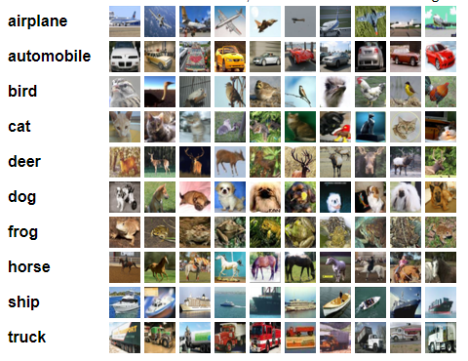
Ước tính hiệu suất của kiến trúc mạng
03. Quy trình thực hiện
Kiến trúc mạng
Huấn luyện mạng
Test Error
FLOPs
Bộ dữ liệu CIFAR-10:
60000 ảnh kích thước 32x32.
10 lớp với 6000 ảnh mỗi lớp
Chia bộ dữ liệu:
Train: 50000 ảnh
Val: 10000 ảnh

Slide 23
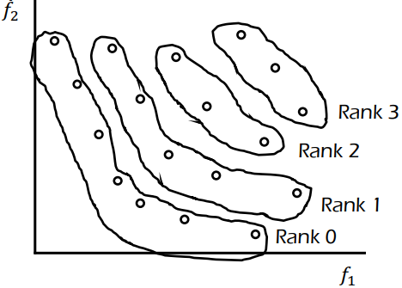
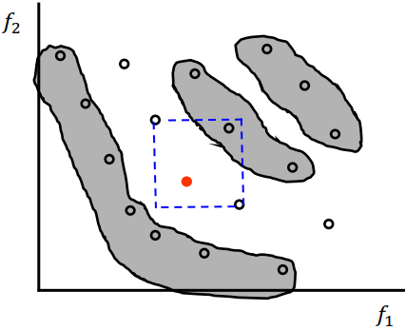
Đánh giá cá thể
03. Quy trình thực hiện
Quần thể ban đầu
+
Quần thể con
(hiệu suất)
Tính khoảng cách với các cá thể cùng hạng
(crowding)
Quần thể ban đầu
+
Quần thể con
(rank, crowding)
Tính hạng thống trị
(rank)

Slide 24
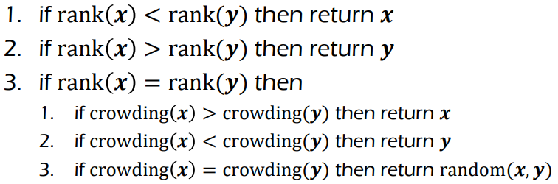
Phép chọn lọc
Tournament Selection
03. Quy trình thực hiện
2 cá thể được lựa chọn ngẫu nhiên
(rank, crowding)
cá thể có
(rank, crowding)
tốt hơn
So sánh

Slide 25
04
Kết quả thực nghiệm

Slide 26
Bộ gen 5 kiến trúc tốt nhất
04. Kết quả thực nghiệm
[ [[1], [0, 0], [0, 0, 1], [1, 0, 1, 1], [1, 0, 0, 0, 0], [0]],
[[0], [0, 1], [1, 1, 1], [0, 1, 1, 1], [0, 1, 0, 1, 1], [0]],
[[1], [0, 0], [0, 1, 0], [1, 1, 0, 0], [0, 0, 1, 0, 0], [0]] ]
1089
[ [[0], [1, 0], [0, 0, 1], [1, 1, 1, 1], [0, 1, 0, 0, 0], [1]],
[[0], [1, 1], [1, 1, 1], [0, 0, 1, 1], [0, 1, 0, 0, 0], [0]],
[[1], [0, 1], [0, 1, 0], [1, 0, 1, 0], [1, 0, 1, 1, 0], [1]] ]
1127
[ [[1], [1, 0], [0, 0, 1], [1, 0, 1, 1], [1, 0, 0, 0, 0], [1]],
[[0], [1, 1], [1, 1, 1], [0, 1, 1, 1], [0, 0, 0, 0, 0], [0]],
[[1], [0, 0], [0, 1, 1], [1, 0, 1, 1], [1, 0, 1, 1, 0], [0]] ]
1163

Slide 27
Bộ gen 5 kiến trúc tốt nhất
04. Kết quả thực nghiệm
[ [[1], [1, 0], [0, 0, 1], [1, 0, 1, 0], [1, 0, 0, 0, 1], [1]],
[[0], [0, 1], [1, 1, 1], [0, 1, 1, 1], [0, 1, 0, 1, 1], [0]],
[[1], [0, 0], [0, 1, 1], [1, 1, 0, 0], [0, 0, 1, 0, 1], [0]] ]
1196
[ [[1], [1, 0], [0, 0, 1], [1, 0, 1, 0], [1, 0, 0, 0, 0], [1]],
[[0], [1, 1], [1, 1, 1], [0, 1, 1, 1], [0, 1, 0, 1, 1], [0]],
[[1], [0, 0], [1, 1, 1], [1, 0, 1, 1], [1, 0, 0, 1, 0], [0]] ]
1075

Slide 28
Hiệu suất của 5 kiến trúc tốt nhất
04. Kết quả thực nghiệm
Kiến trúc thứ | Test Error (%) | FLOPs (MB)
1089 | 10.3 | 92.2921
1163 | 10.88 | 89.8520
1127 | 10.76 | 94.1652
1075 | 10.77 | 96.1052
1196 | 10.91 | 94.6836

Slide 29

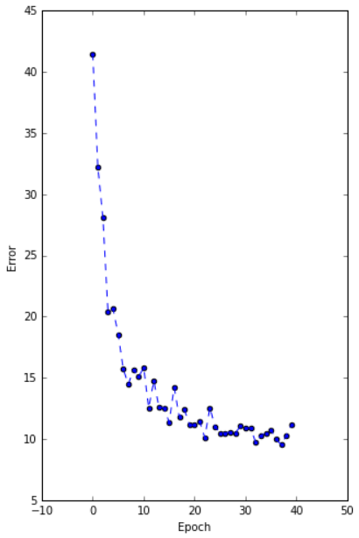
Kiến trúc tốt nhất
04. Kết quả thực nghiệm
Kiến trúc thứ 1089
Test Error (%) | FLOPs (MB)
10.3 | 92.2921

Slide 30
05
Nhận xét

Slide 31
So sánh với kết quả của paper
05. Nhận xét
Tên | Number of Model’s Parameter (MB) | Test Error (%) | FLOPs (MB)
NSGA-Net Marco Search Space | 3.3 | 3.85 | 1290
Our NSGA-Net Marco Search Space | 0.733 | 10.3 | 92.2921
Notes:
Tuy cả 2 đều chạy cùng số lượng thế hệ là 40, nhưng số lượng cá thể trong quần thể của Our NSGA-Net chỉ là 30, nên số lượng bit 0 trong kiểu gen còn khá nhiều.
=> Kích thước mạng neural của Our NSGA-Net nhỏ hơn rất nhiều so với NSGA-Net. (1)
Huấn luyện nhanh với lr = 0.025 và epoch = 25 (2)
(1) (2) => Test Error của Our NSGA-Net còn cao hơn nhiều so với NSGA-Net

Slide 32

THANKS
for your listening

